Slide 1
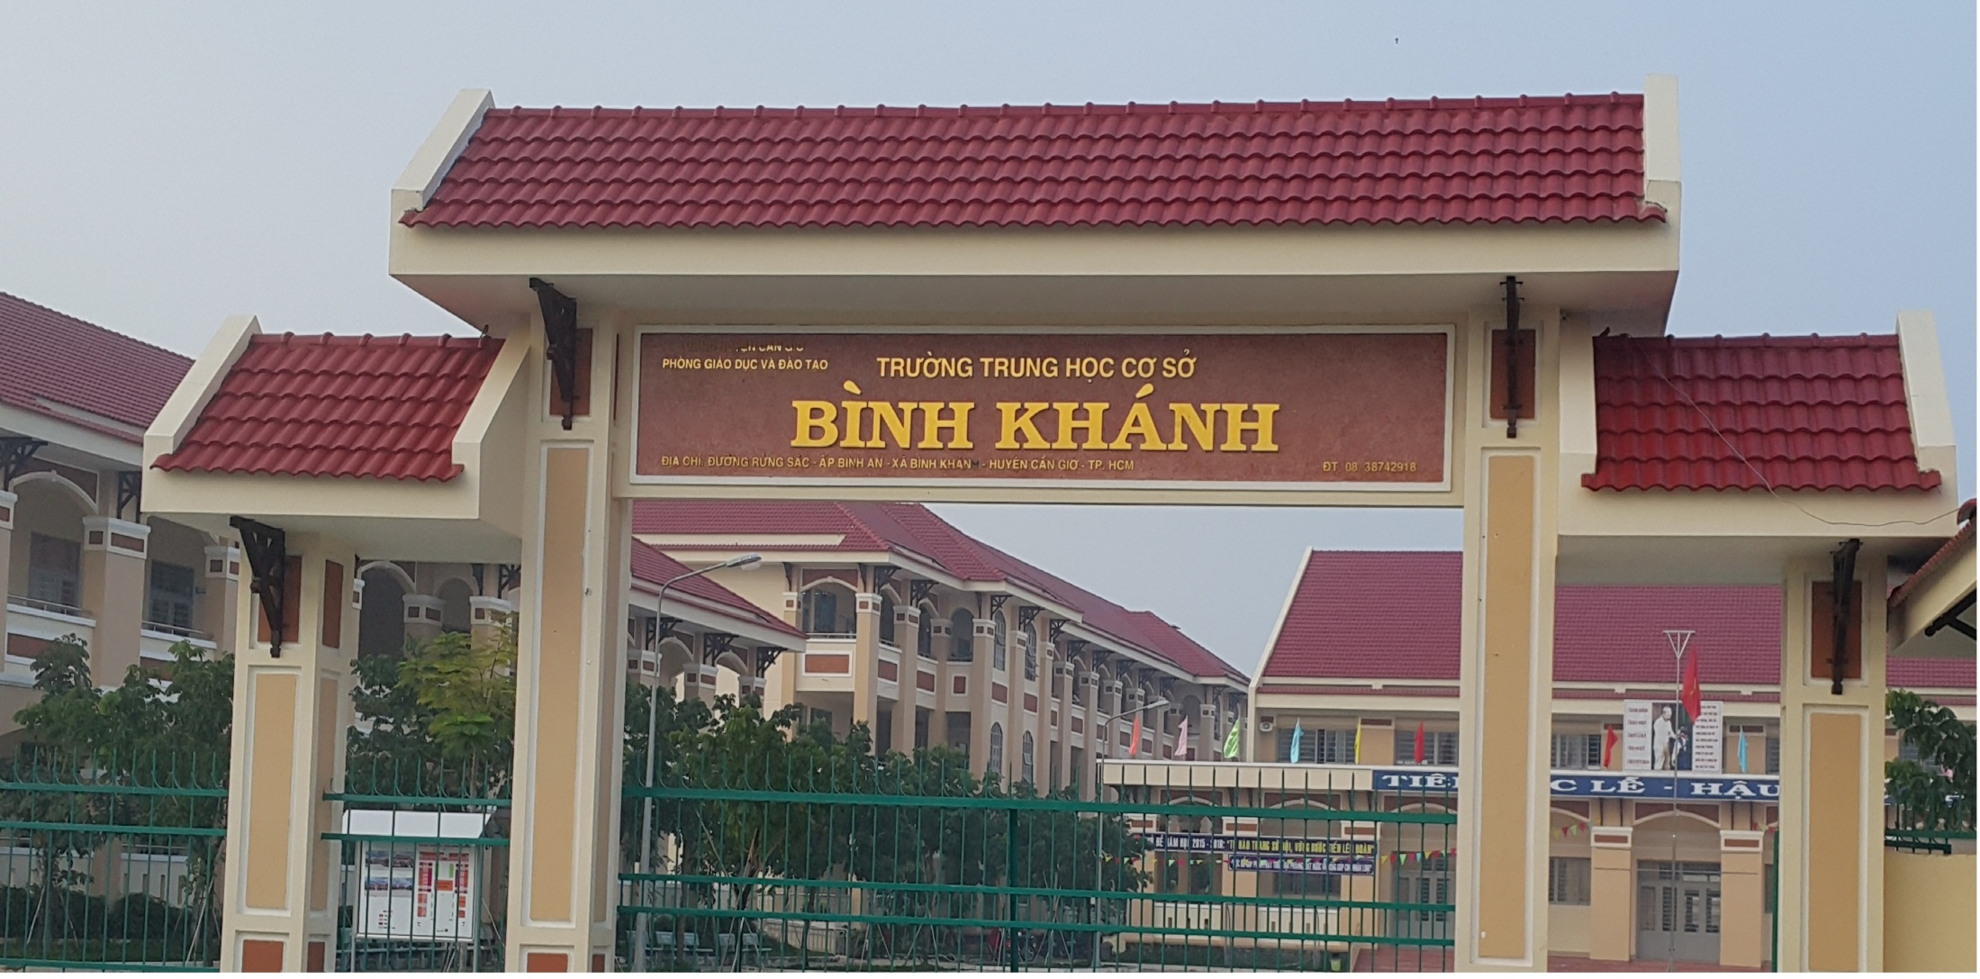

Slide 2
CHÀO CÁC EM HỌC SINH ĐẾN VỚI BÀI HỌC GDCD LỚP 8
GIÁO VIÊN :TRẦN TÚY THUẬN

Slide 3
BÀI 13 PHÒNG, CHỐNG TỆ NẠN XÃ HỘI

Slide 4
I. Đặt vấn đề (Học sinh đọc sách giáo khoa)
II. Nội dung bài học.

Slide 5
1-Thế nào là tệ nạn xã hội ?

Slide 6
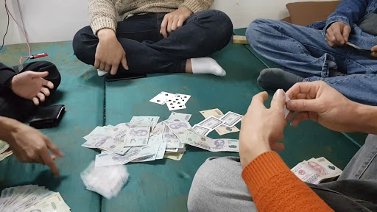

Slide 7
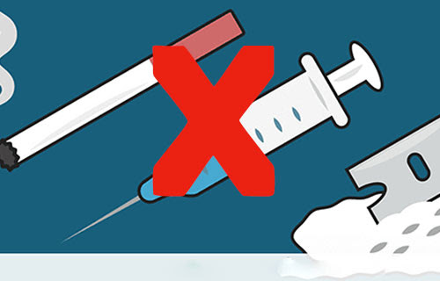

Slide 8
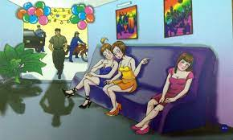

Slide 9
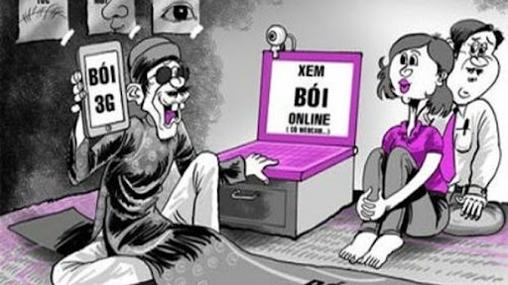

Slide 10
- Là hiện tượng xã hội bao gồm những hành vi sai lệch chuẩn mực xã hội, vi phạm đạo đức và pháp luật, gây hậu quả xấu về mọi mặt đối với đời sống xã hội. -Có nhiều tệ nạn xã hội như:cờ bạc,ma túy,mại dâm,mê tín dị đoan,bia rượu,nghiện game...

Slide 11
2- Tác hại của tệ nạn xã hội.

Slide 12
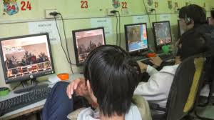

Slide 13
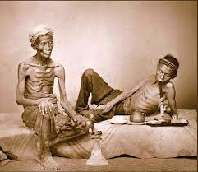

Slide 14
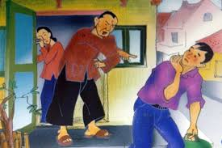

Slide 15
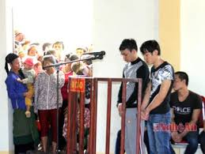

Slide 16
- Ảnh hưởng đến sức khoẻ - Ảnh hưởng đến tinh thần và đạo đức - Gia đình tan nát - Làm thiệt hại về kinh tế - Trật tự xã hội bị rối loạn - Suy thoái nòi giống, AIDS.

Slide 17
3-Những quy định phòng chống tệ nạn xã hội:

Slide 18
- Cấm đánh bạc,tổ chức đánh bạc dưới bất cứ hình thức nào. - Nghiêm cấm sản xuất, vận chuyển, tàng trữ, mua bán, sử dụng, tổ chức sử dụng, lôi kéo, dụ dỗ, cưỡng bức sử dụng ma tuý. - Những người nghiện ma tuý buộc phải cai nghiện. - Nghiêm cấm hành vi mại dâm, dụ dỗ hoặc dẫn dắt mại dâm.

Slide 19
* Đối với trẻ em : - Không được uống rượu, hút thuốc, đánh bạc, dùng chất kích thích có hại cho sức khoẻ. - Nghiêm cấm dụ dỗ, lôi kéo trẻ em sử dụng các chất trên. - Nghiêm cấm dụ dỗ trẻ em mại dâm, bán hoặc cho trẻ em sử dụng văn hoá phẩm đồi trụy, đồ chơi hoặc chơi trò chơi có hại cho sự phát triển lành mạnh của trẻ.

Slide 20
4.Chúng ta phải làm gì để phòng,chống tệ nạn xã hội.

Slide 21


Slide 22
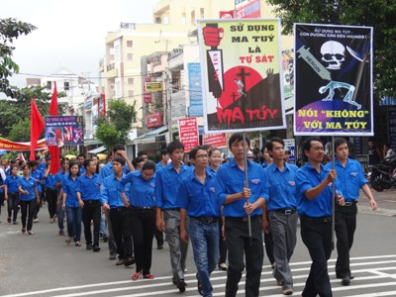

Slide 23
-Sống giản dị,lành mạnh. -Biết giữ mình để không sa vào tệ nạn xã hội. -Tuân theo quy định của pháp luật. -Tích cực tham gia các hoạt động tuyên truyền phòng chống tệ nạn xã hội trong nhà trường và ở địa phương.

